Slide 1
문자열과 메소드

Slide 2
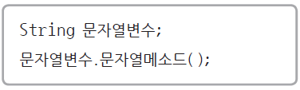
Section 01 문자열(1)
문자열 메소드의 개념
TIP : 앞서 언급했듯이 메소드(method) 는 미리 만들어진 특정한 기능을 하며
‘메소드이름( ) ’의 형식. 다른 언어에서는 메소드를 함수 (function) 또는 멤버 함
수(member function) 라 함. 또한 필드(field) 는 객체의 상태를 나타내며
‘변수이름.필드’의 형식. 필드는 다른 말로 속성이라 함

Slide 3
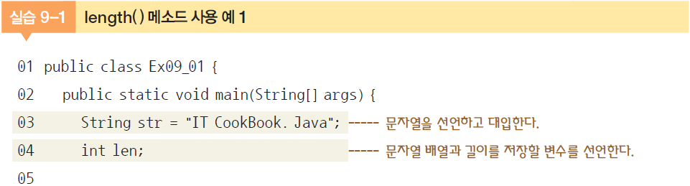
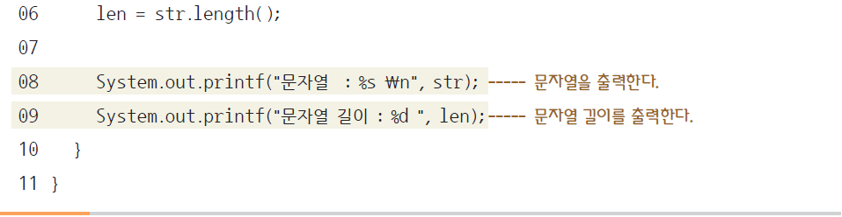
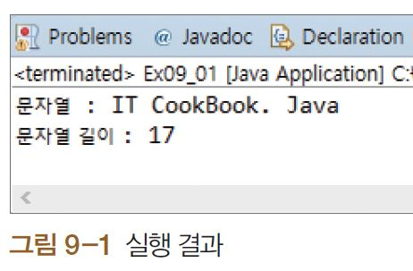
Section 01 문자열(2)
문자열의 길이를 알려주는 length( )

Slide 4
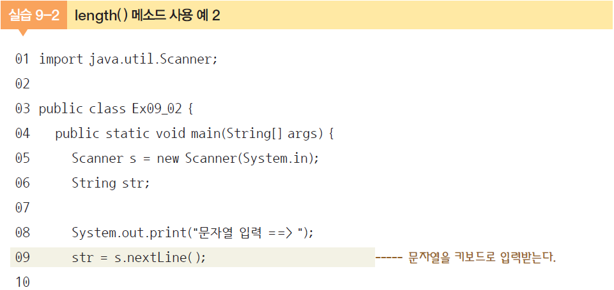
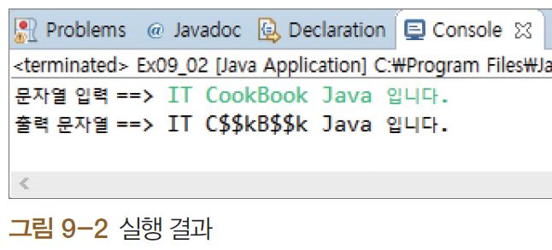
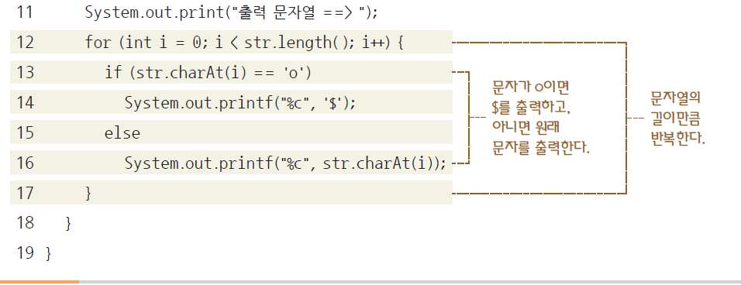
Section 01 문자열(3)

Slide 5
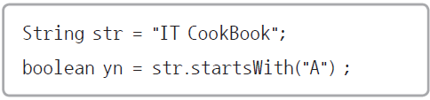
Section 01 문자열(4)
문자열의 처음 또는 끝이 특정 문자열인지 확인하는 startsWith( ), endsWith( )
돌려주는 값은 논리형의 true와 false

Slide 6
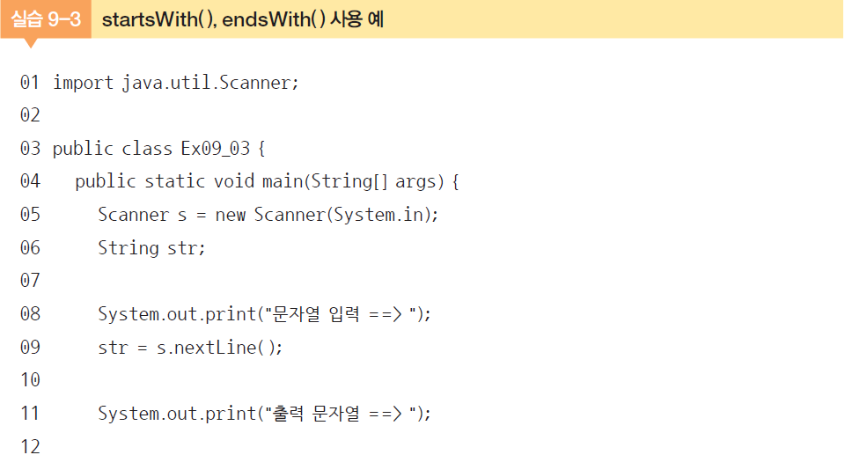
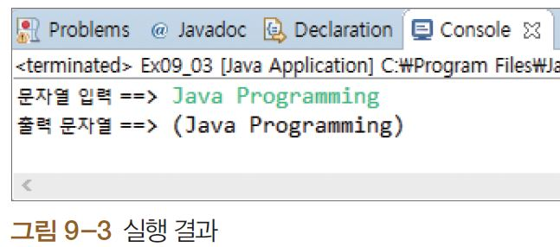
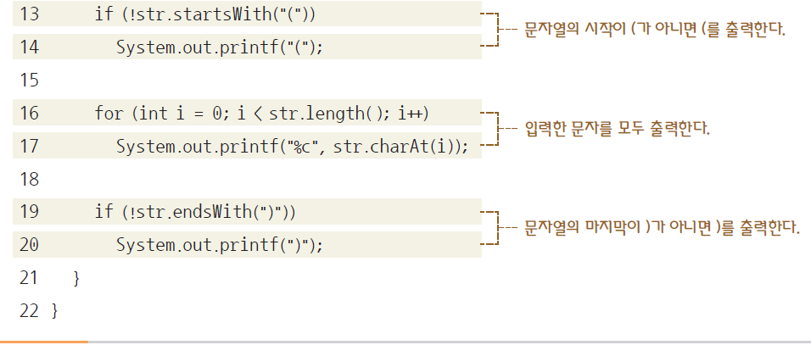
Section 01 문자열(5)

Slide 7
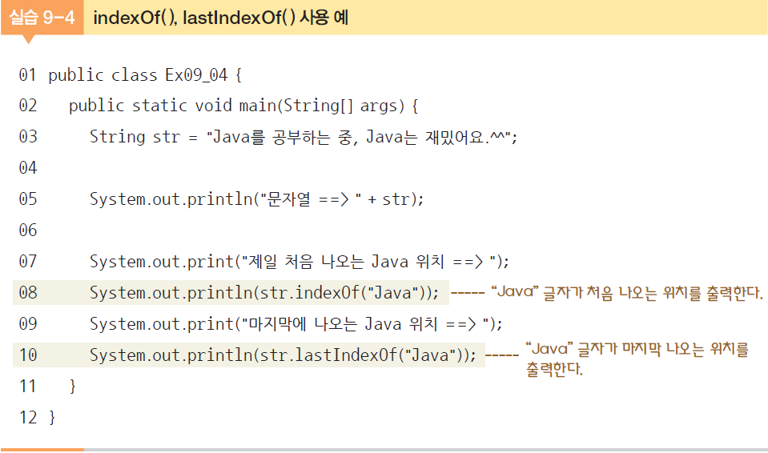
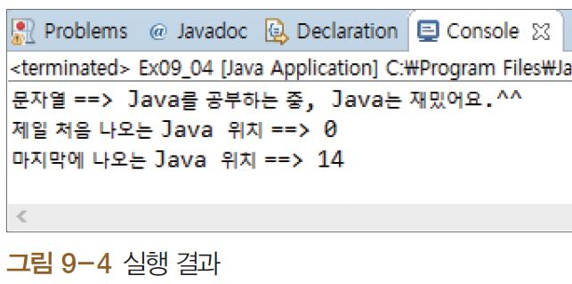
Section 01 문자열(6)
특정 문자열의 위치를 찾는 indexOf( ), lastIndexOf( )

Slide 8
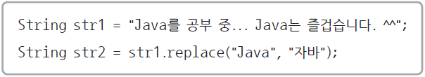
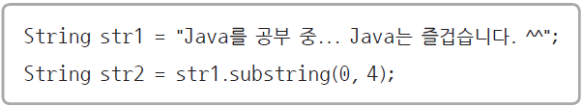
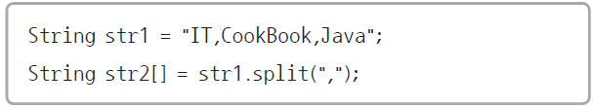
Section 01 문자열(7)
문자열을 바꿔주는 replace( )
일부 문자열을 추출하는 substring( )
문자열을 분리하는 split( )

Slide 9
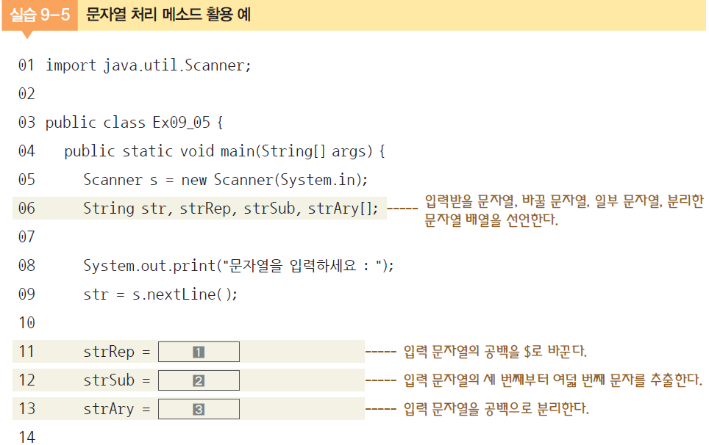
Section 01 문자열(8)

Slide 10
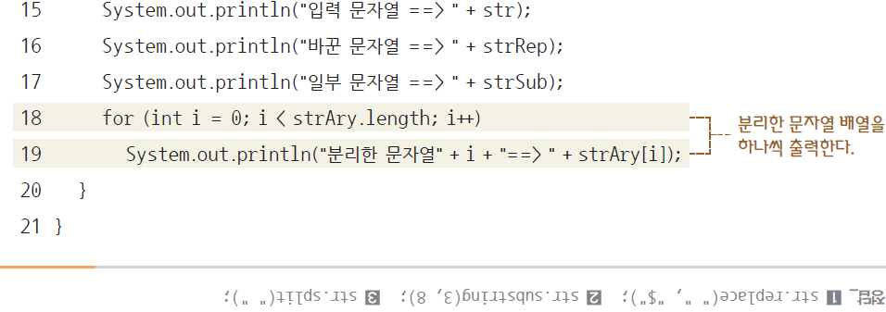
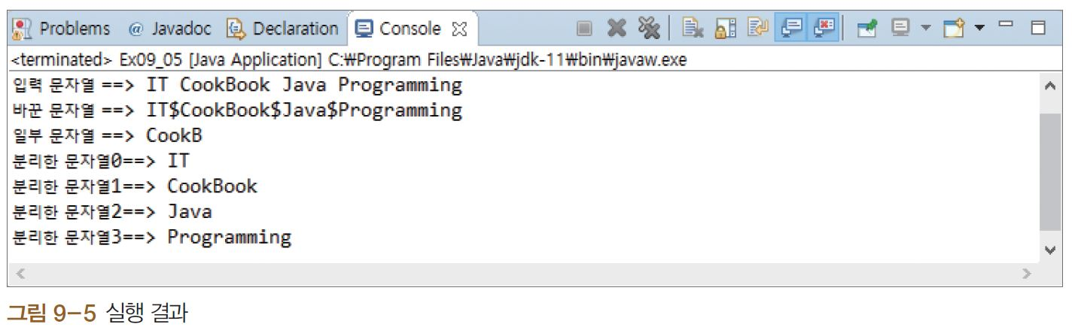
Section 01 문자열(9)

Slide 11
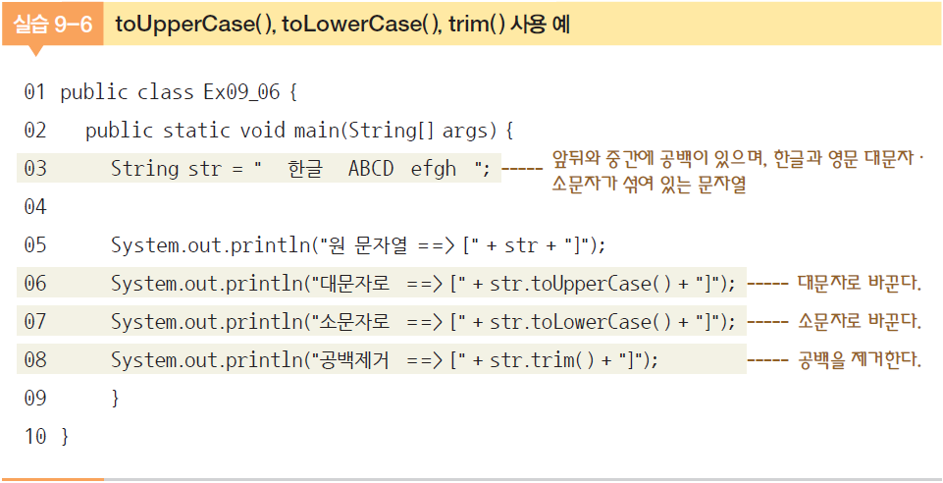
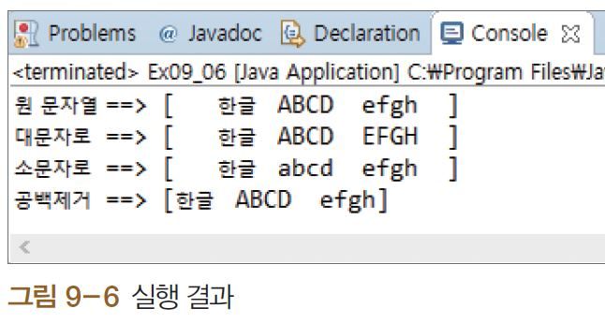
Section 01 문자열(10)
대·소문자로 전환하는 toUpperCase( ), toLowerCase( ), 공백 제거하는 trim( )

Slide 12
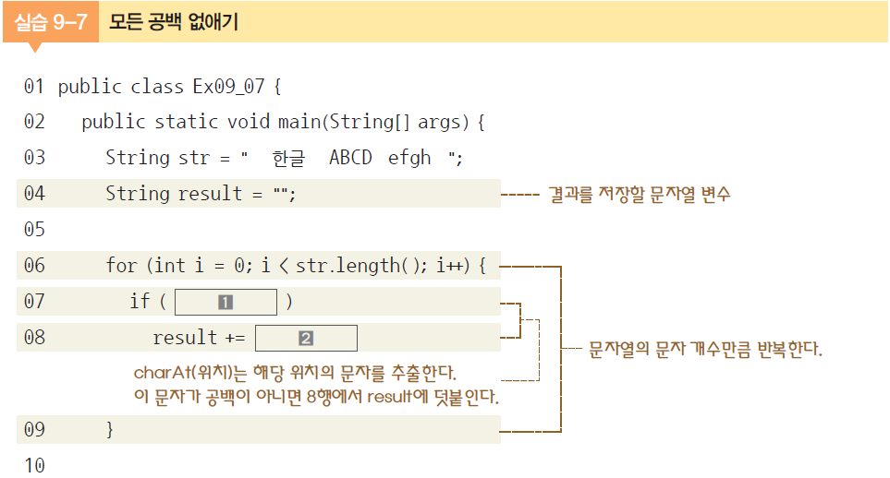
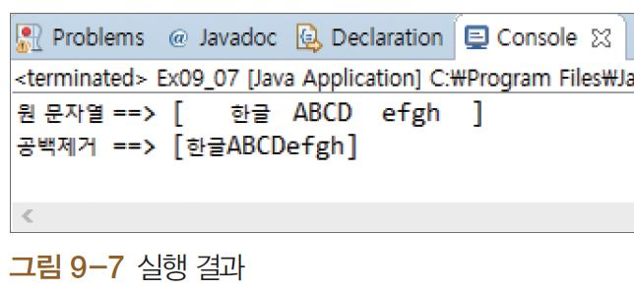
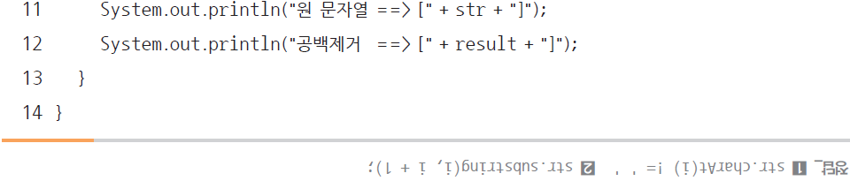
Section 01 문자열(11)

Slide 13
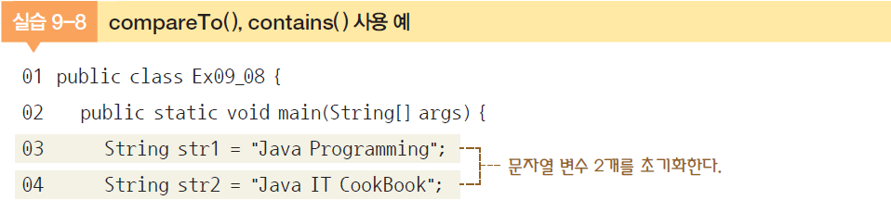
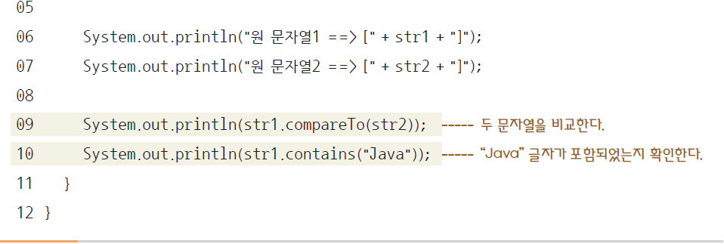
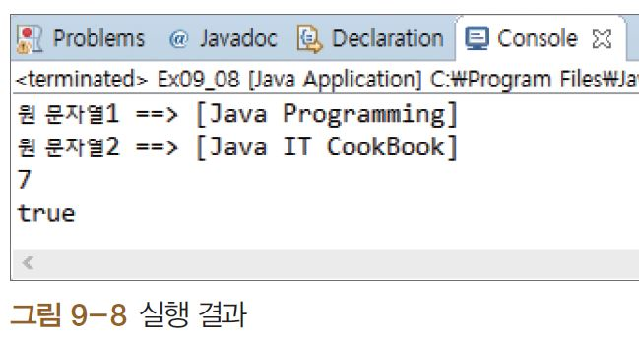
Section 01 문자열(12)
두 문자열 비교하는 compareTo( ), 문자열 포함을 확인하는 contains( )

Slide 14
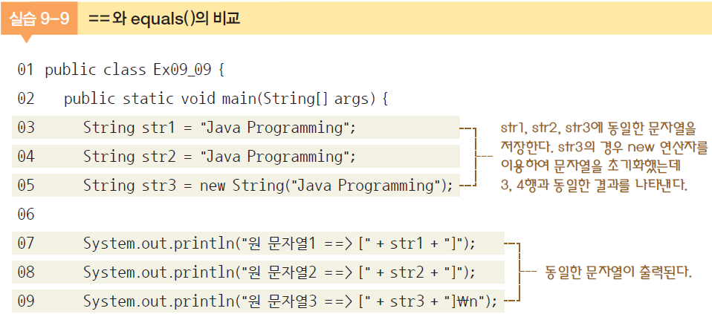
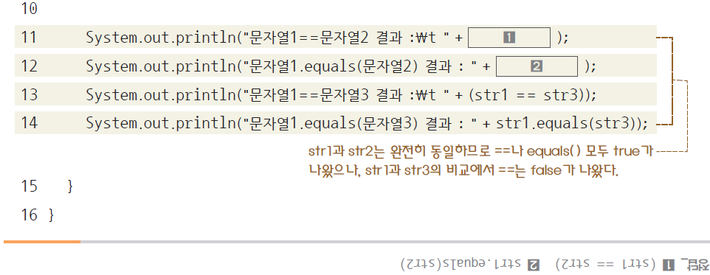
Section 01 문자열(13)
두 문자열이 같은지 확인하는 ==과 equals( )

Slide 15
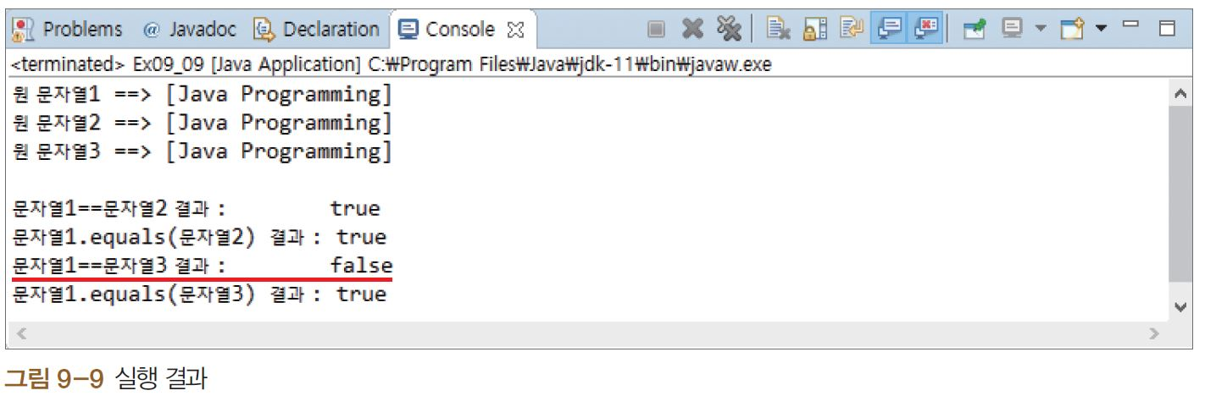
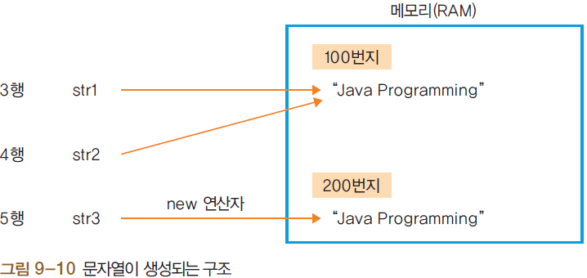
Section 01 문자열(14)
3~5행

Slide 16
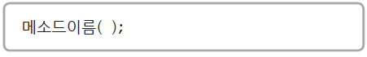
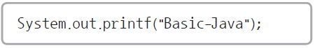
Section 02 메소드(1)
메소드의 개념
어떤 것을 넣으면 무언가를 돌려주는 요술 상자. 메소드는 JAVA 프로그램 자체에서 제공하지만 사용자가 직접 만들어서 사용하기도 함
TIP : 다른 언어에서는 메소드를 함수라 함. 클래스 안에 존재하는 함수를 메소드라고 하는데, JAVA의 함수는 무조건 클래스 안에 존재하기 때문에 결국 모든 함수가 메소드임
JAVA에서 제공하는 메소드 사용
가장 많이 사용해온 메소드 System.out.printf( )

Slide 17
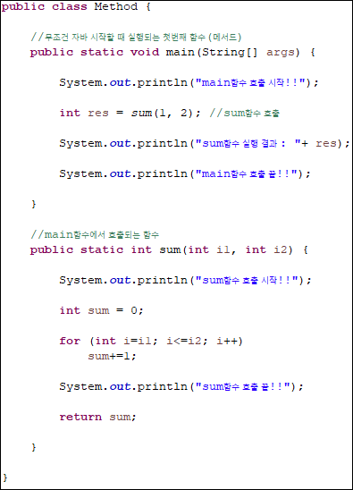
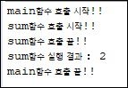
Section 02 메소드(2)
메소드의 장점
중복 코드를 줄이고 코드를 재사용할 수 있다.
코드를 모듈화해 가독성을 높이므로 프로그램의 품질을 향상시킨다.

Slide 18
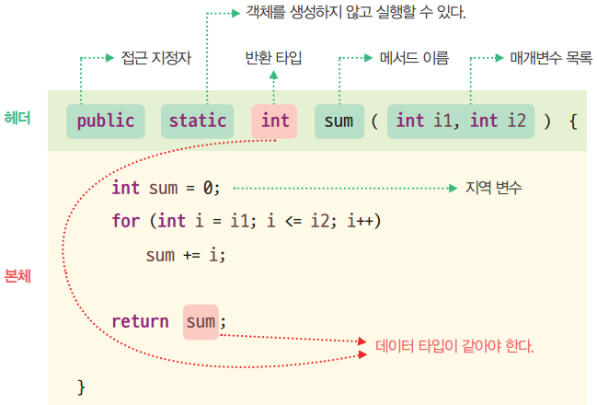
Section 02 메소드(3)
메소드 구조
자동으로 메모리에 올라간다.

Slide 19
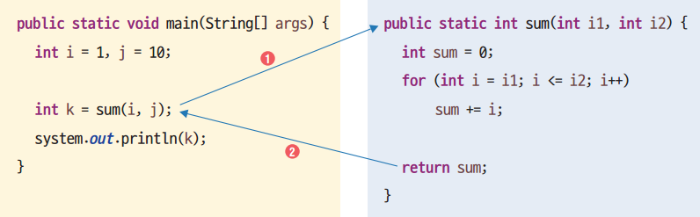
Section 02 메소드(4)
메소드 호출과 반환
메서드를 호출하면 제어가 호출된 메서드(callee)로 넘어갔다가 호출된 메서드의 실행을 마친 후 호출한 메서드(caller)로 다시 돌아온다. 단, return 문을 사용하면 다음과 같이 메서드의 실행 도중에도 호출한 메서드로 제어를 넘길 수 있다.

Slide 20
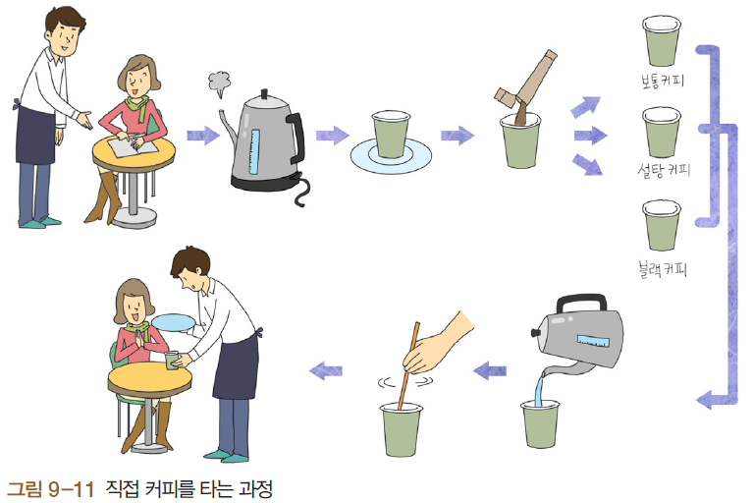
Section 02 메소드(5)

Slide 21
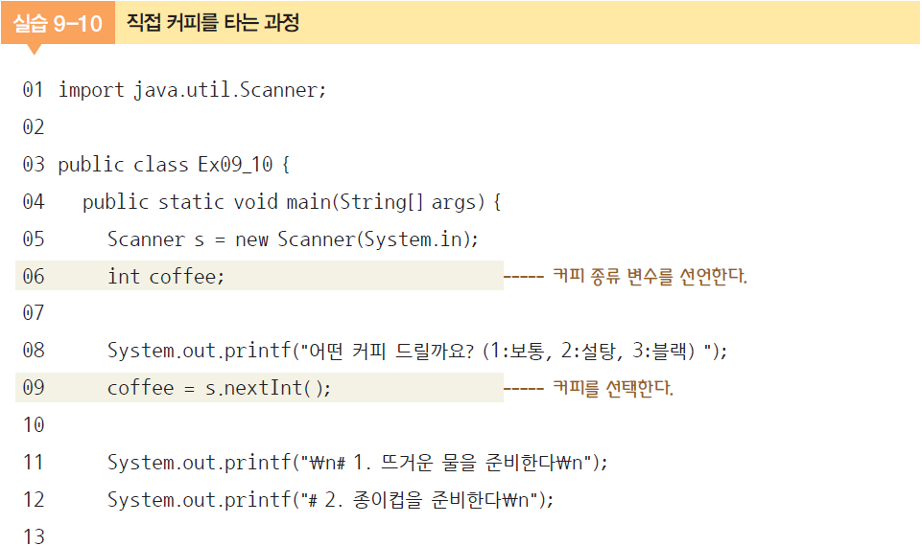
Section 02 메소드(6)

Slide 22
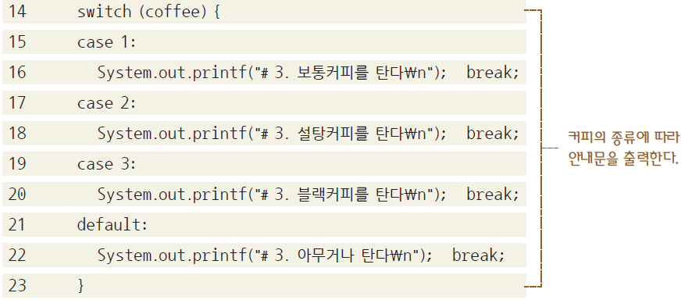
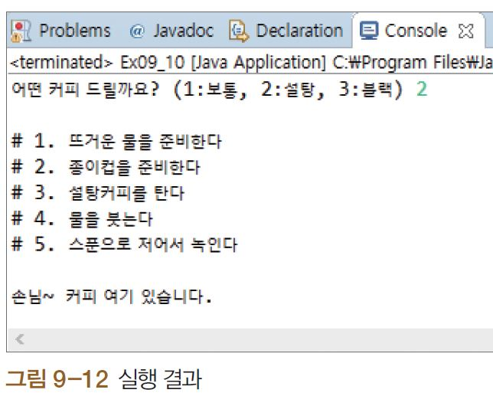
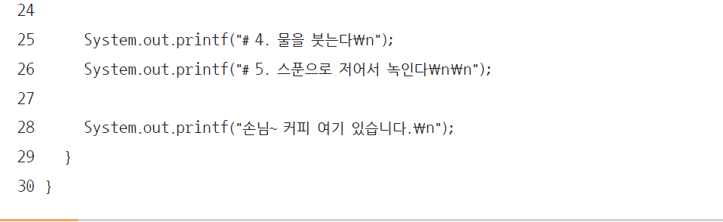
Section 02 메소드(7)

Slide 23
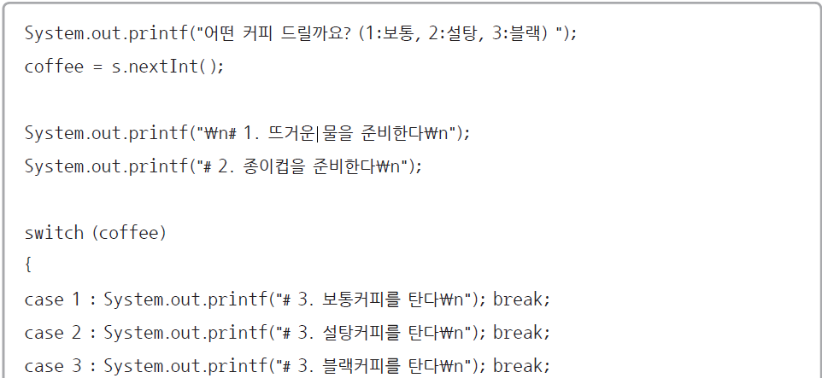
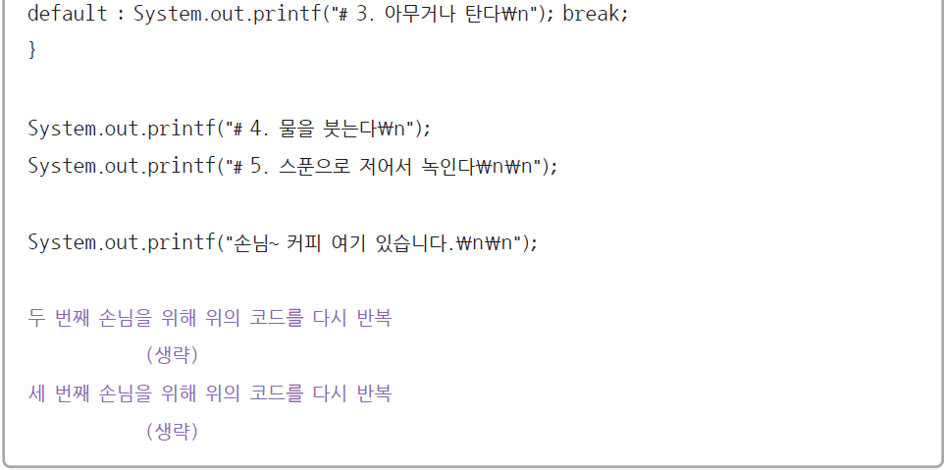
Section 02 메소드(8)
손님 3명이 연속해서 오는 경우 직접 커피를 탈때 [실습 9-10]의 8~28행을 두 번 반복

Slide 24
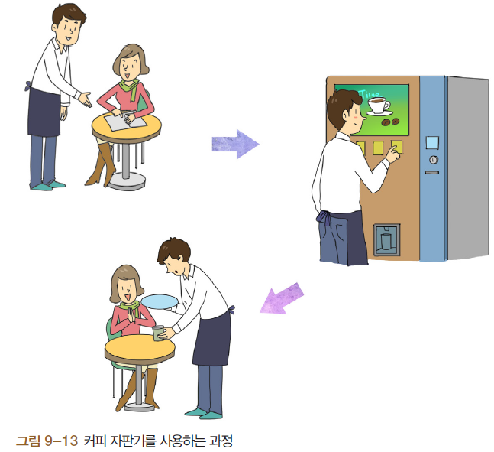
Section 02 메소드(9)

Slide 25
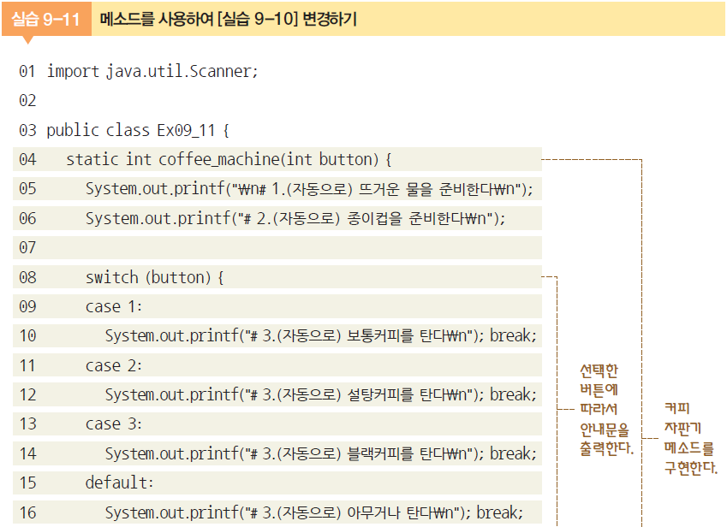
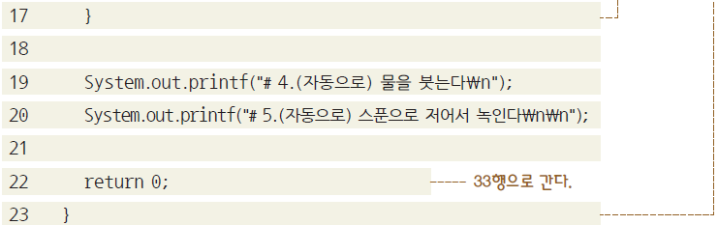
Section 02 메소드(10)

Slide 26
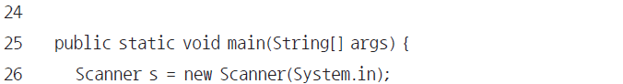
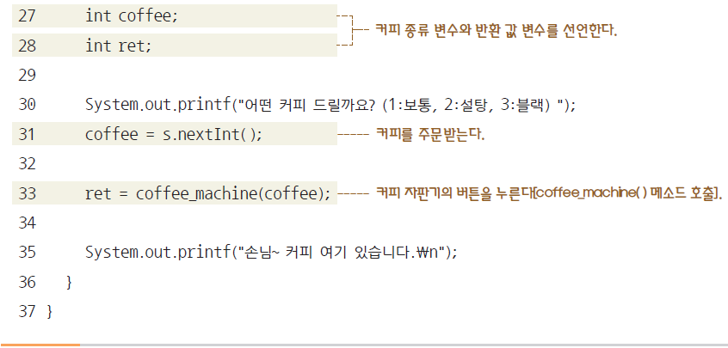
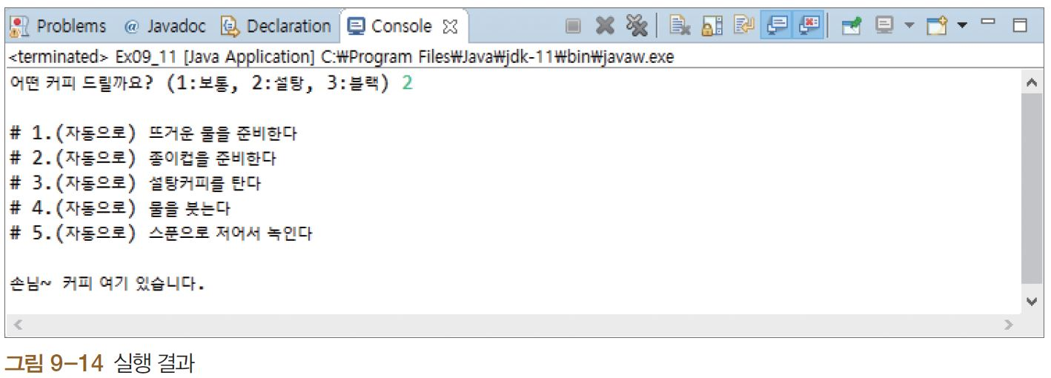
Section 02 메소드(11)

Slide 27


Section 02 메소드(12)

Slide 28


Section 02 메소드(13)

Slide 29

Section 02 메소드(14)
메소드의 모양과 활용
메소드는 매개변수(parameter)를 입력받은 후 그 매개변수를 가공 및 처리하여 반환 값을 돌려줌

Slide 30


Section 02 메소드(15)

Slide 31

Section 02 메소드(16)
11행 : 두 정수를 입력받아 두 정수의 합계를 반환하는 plus( ) 메소드

Slide 32

Section 02 메소드(17)
간단하게 표현한 plus( ) 메소드의 호출

Slide 33

Section 02 메소드(18)

Slide 34


Section 02 메소드(19)

Slide 35

Section 03 지역변수와 전역변수(1)
지역변수는 한정된 지역(local)에서만 사용되는 변수, 전역변수는 프로그램 전체(global)에서 사용되는 변수

Slide 36

Section 03 지역변수와 전역변수(2)
지역변수와 전역변수의 공존

Slide 37


Section 03 지역변수와 전역변수(3)

Slide 38

Section 04 메소드의 반환 값과 매개변수(1)
메소드 내부에서 어떠한 처리 과정을 거친 뒤에는 값을 돌려주게 되어 있는데 이것을 반환 값이라 하고, 메소드에 전달되는 값은 매개변수
TIP : 반환 값은 return 문에 의해 반환되므로 ‘리턴 값’. 매개변수(parameter)는 영문 그대로 ‘파라미터’
반환 값 유무에 따른 메소드 구분
반환 값이 있는 메소드

Slide 39

Section 04 메소드의 반환 값과 매개변수(2)
반환 값이 없는 메소드
메소드를 실행한 결과 돌려줄 값이 없는 경우에는 메소드의 데이터형을 void (무치형’) 으로 함

Slide 40



Section 04 메소드의 반환 값과 매개변수(3)

Slide 41

Section 04 메소드의 반환 값과 매개변수(4)
매개변수 전달 방법
값의 전달(call by value) - 값 자체를 메소드에 넘겨주는 방법

Slide 42


Section 04 메소드의 반환 값과 매개변수(5)

Slide 43


Section 04 메소드의 반환 값과 매개변수(6)
주소(또는 참조)의 전달

Slide 44


Section 04 메소드의 반환 값과 매개변수(7)

Slide 45


Section 04 메소드의 반환 값과 매개변수(8)

Slide 46


Section 04 메소드의 반환 값과 매개변수(9)

Slide 47


Section 04 메소드의 반환 값과 매개변수(10)
26행

Slide 48

Section 04 메소드의 반환 값과 매개변수(11)
33행

